Slide 1
모바일SW스튜디오 기획 발표 이날어때 How’s This Day?
2016125088 심수현
2017126053 성은비
2016125059 이주형

Slide 2
목차
앱의 목표
기존 커플앱 vs. 이날어때
서비스 구조
사용 예(use case)
Wireframe

Slide 3
앱의 목표
주변 커플들을 보면 한 번 데이트하기 위해 계속 연락하여 맞는 시간을 찾는 것이 번거로워 보인다. 서로 가능한 날짜만을 시각적으로 한 눈에 볼 수 있으면 어떨까?
데이트는 보통 구두로 정하는게 일반적이기 때문에 잠깐 만나는 것을 위해 이 앱을 사용하진 않을 것이다. 그렇다면 ‘계획이 필요할’ 정도의 데이트 일정을 서로 수정 가능하게 하자.
당일 일정에 따라 사진을 추가할 수 있으며, 이것이 곧 추억이 될 수 있게 다이어리로 만들어진다.

Slide 4
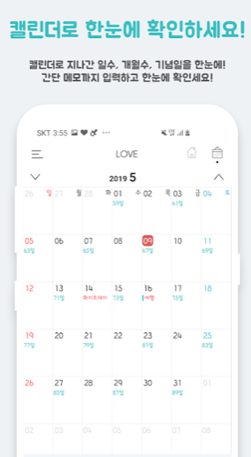
기존 커플앱 vs 이날어때
<공통점>
캘린더 활용
기념일 표시 기능
사진 업로드 가능
<차이점>
데이트 가능한 날짜를 잡는 데에 특화
끝난 일정은 다이어리로 고정되어 수정 불가하며 1주년 단위로 추억여행 기능 제공
Notes:
일정을 서로가 수정 가능
수정한 일정이 상대방에게도 적용
부분이 사라짐

Slide 5
서비스 구조
시간 되는 날 하트 반쪽 표시
서로 시간 되는 날이 맞을 경우
하트 완성
“이 날 어때?”

Slide 6
USE CASE – 가입 & 초대
USER
가입 후 사귀기 시작한 날짜 입력
이 날 어때?
APP
애인 초대
초대 수락
디데이 시작 (ex) 100일, 200일
초대 메시지 전달
커플 캘린더 생성

Slide 7
USE CASE – 데이트 날짜
USER
이 날 어때?
APP
가능한 날짜 선택
하트 완성
하트 반쪽 나타내기
데이트 요청 메시지 전달 가능

Slide 8
USE CASE – 일정 변동
USER
이 날 어때?
APP
하트 지우기
선택 or 전체 지우기 제공

Slide 9
USE CASE – 추억
USER
이 날 어때?
APP
당일 사진 업로드
다이어리 완성
상대방과 사진 공유
1주년 기념 알림 제공

Slide 10
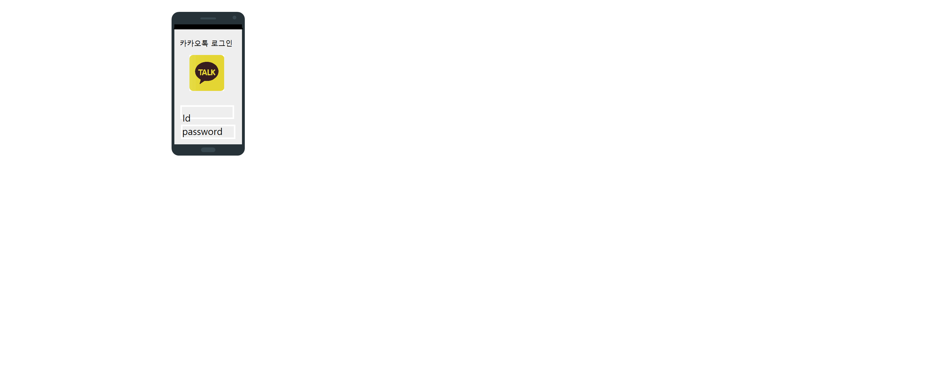
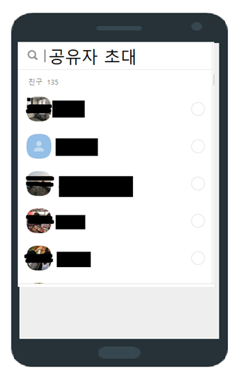
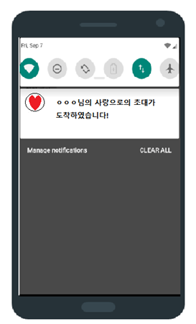


Wireframe
로그인
가입
연인 초대
초기화면
카카오톡
계정으로 가입, 로그인
연인 초대
카카오친구
목록에서 검색
공유 요청
메시지 전송
Notes:
초기화면 : 로그인, 가입

Slide 11
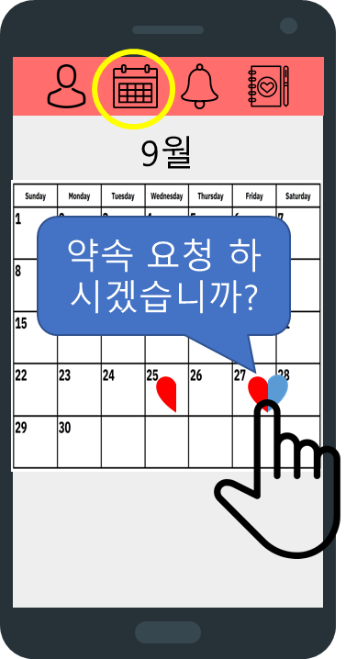



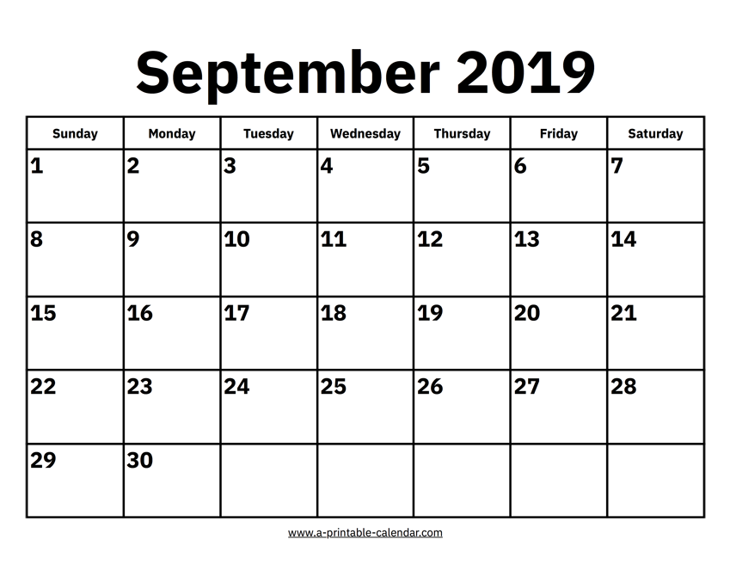
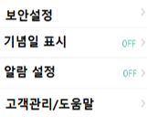



Wireframe
4가지의
탭 메뉴
A♥ B
9월
9월
데이트
로그아웃
사용자정보
달력
팝업 메시지 띄움
알림 메시지
(데이트요청,수락 메시지 등)
하트를 길게 누르면
선택 삭제를 할 수 있다.

Slide 12
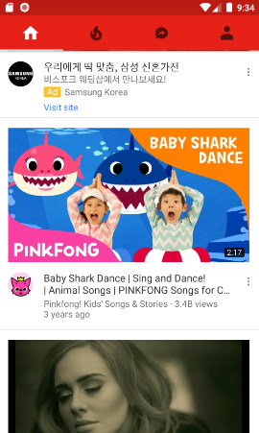
Wireframe
이날어때
1년 전 당신은 뭘 하고 있었을까요?
다이어리 기록
추억 여행 알람 기능

Slide 13
감사합니다.

